Slide 1
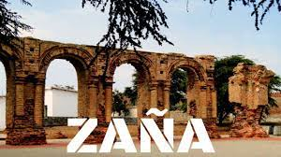
VISITA DE ESTUDIOS A LAS RUINAS DE zaña
Alumno: Liam Abel Rivera Chavarry.
Área: PERSONAL SOCIAL.
Sección: 3 “A”.
Fecha: 23/ 08/ 2023.

Slide 2
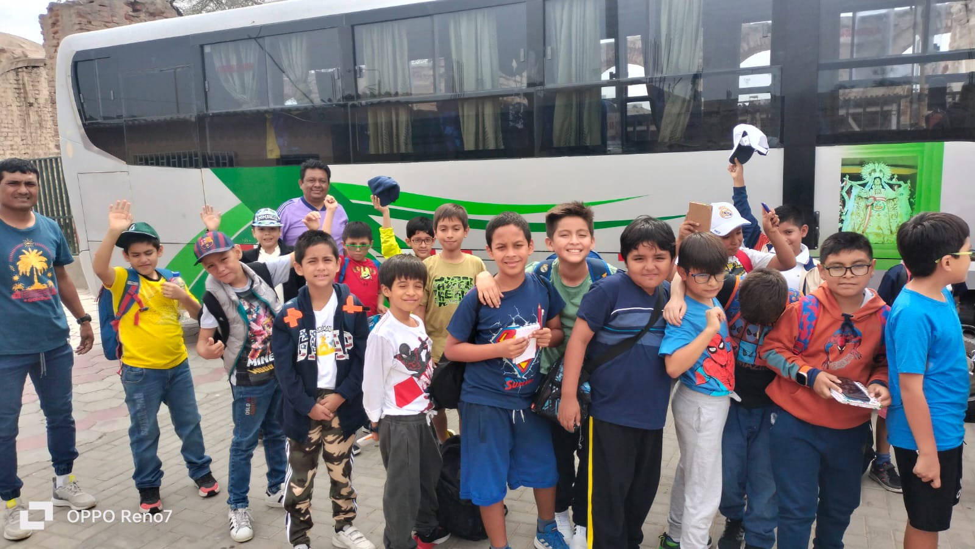
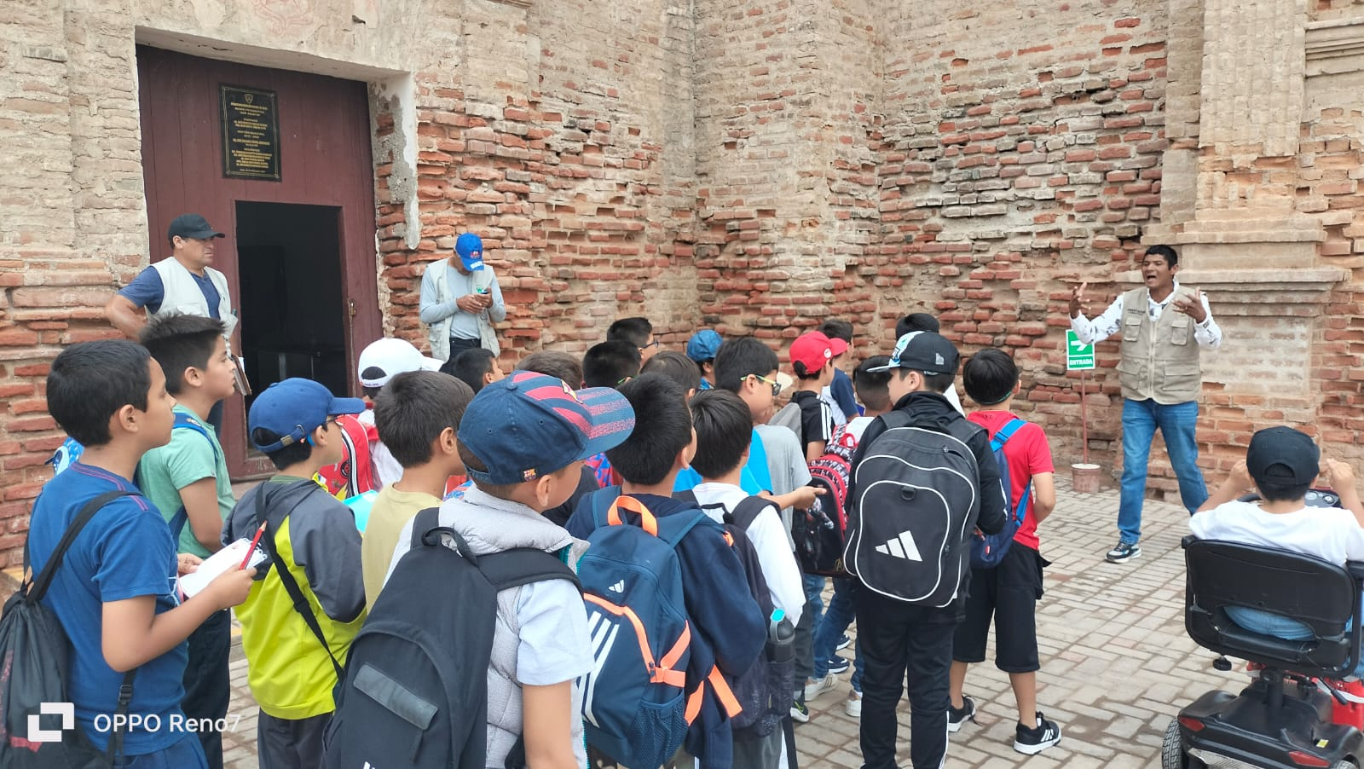
HISTORIA ( breve resumen)
Primeramente, fuimos a conocer el museo Afro peruano de Zaña. Allí nos contaron la historia de esclavitud que vivieron los antiguos pobladores afro peruanos, por parte de los Españoles, quienes habitaron el lugar por muchos años, apropiándose de los recursos como la caña, el azúcar. Etc.
UBICACIÓN
Zaña Perú departamento de Lambayeque- Localidad de Chiclayo. Tiempo aproximado 59 minutos.

Slide 3
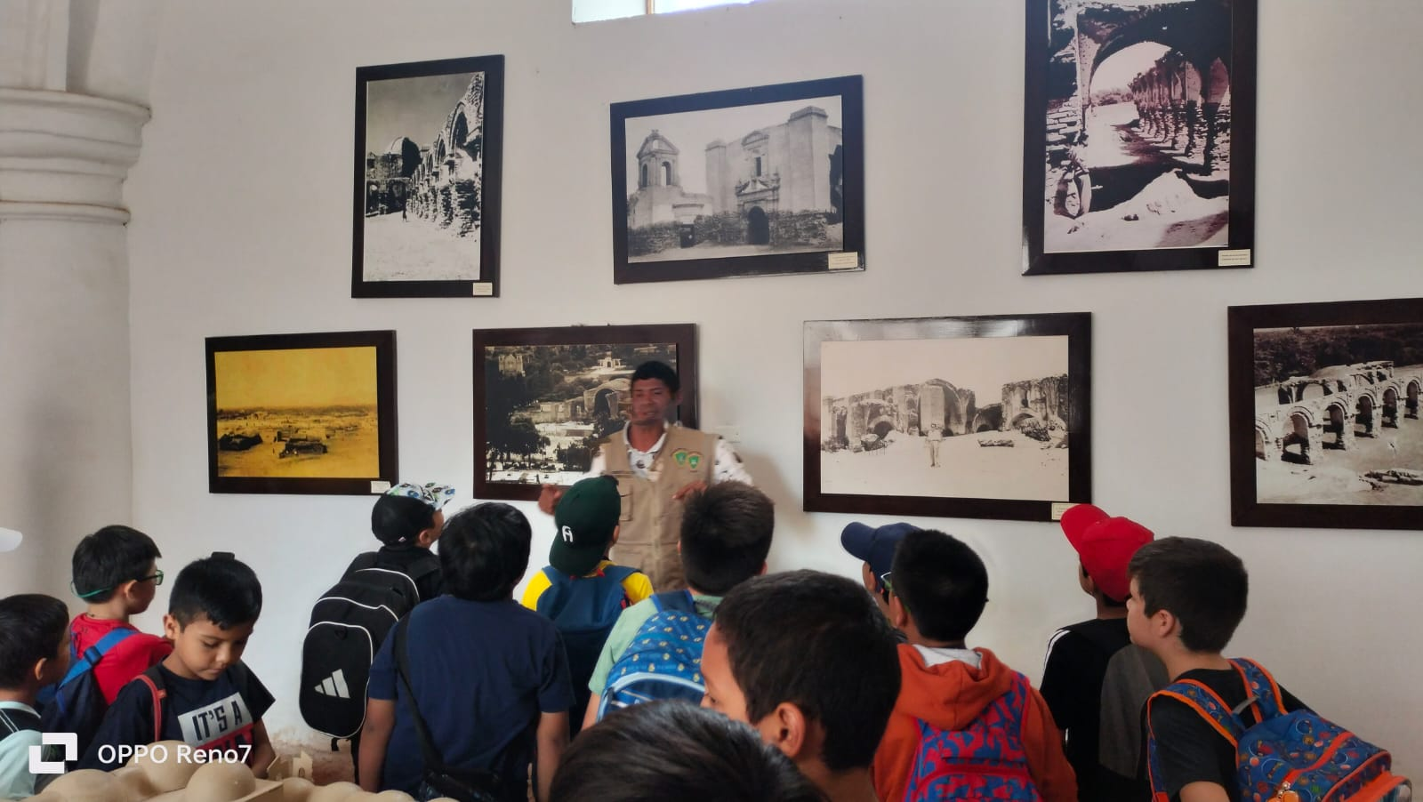
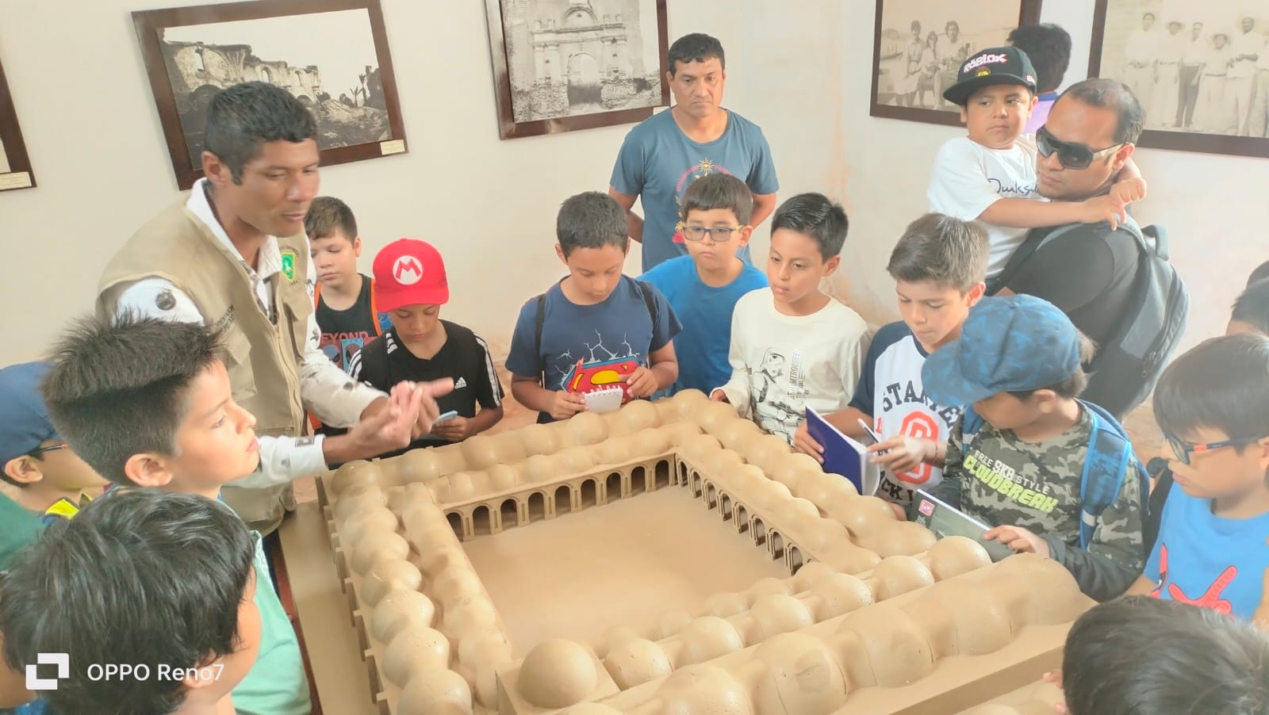
ARQUITECTURA (qué construcciones permanecen)
En sus obras arquitectónicas construyeron 13 iglesias, lindas casonas coloniales y placetas. Puesto que, era un lugar donde habitaban los Españoles. Debido a, la inundación, actualmente solo se conservan la iglesia
La Merced, San Francisco, La Iglesia y Convento de San Agustín y la Iglesia Matriz. Representa uno de los pocos ejemplos de arquitectura permanecen en el Perú.
HISTORIA
Zaña es una ciudad muy antigua, esta fue fundada por los Españoles en el año 1563. También, nos comentaron que era un lugar donde se vendían esclavos. Asimismo, nos mostraron fotos antiguas de Zaña. Finalmente, tras ser una ciudad colonial, este lugar fue lamentablemente destruido por la gran inundación en el año 1720.

Slide 4
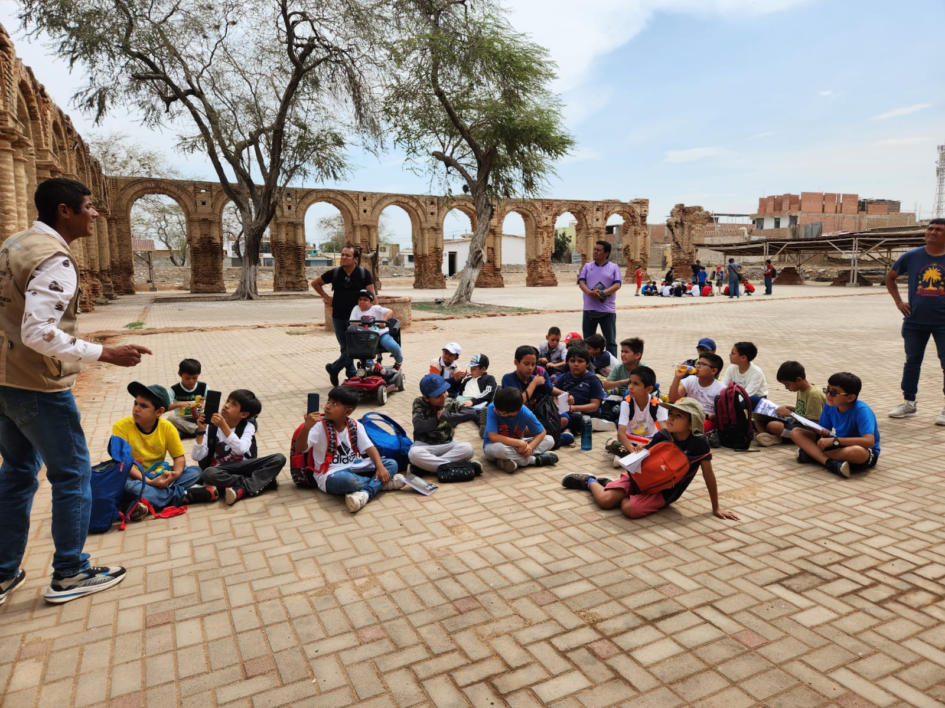
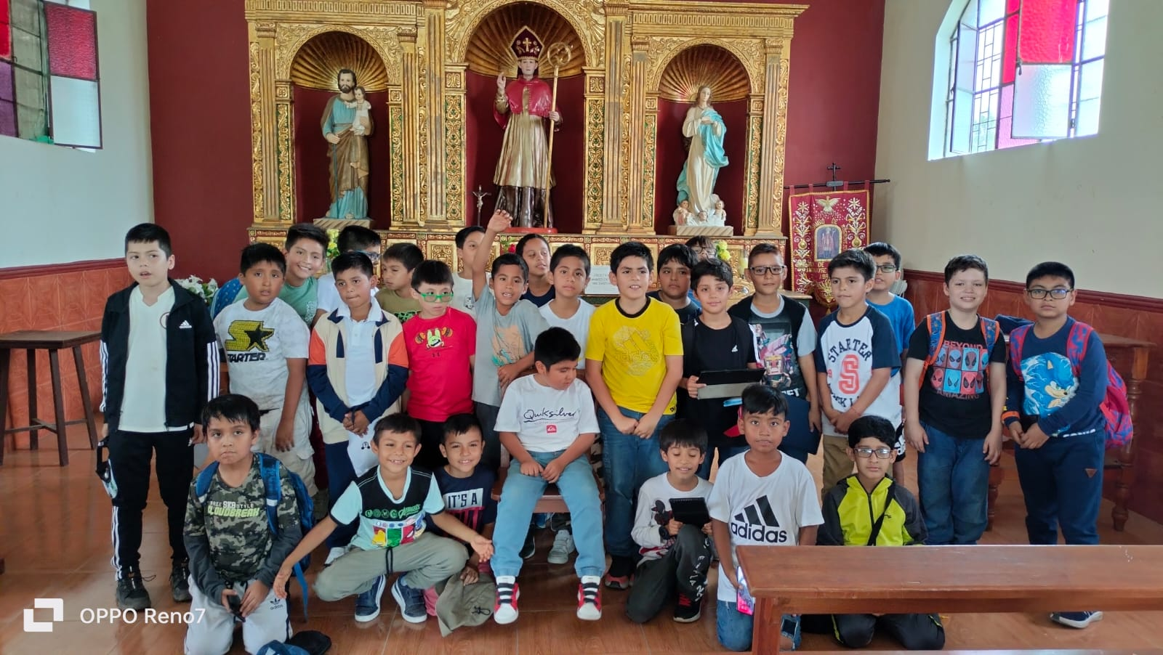
COSTUMBRES
Los antiguos pobladores de Zaña tenían como costumbres en la práctica social ser esclavos de los Españoles. Es así, que en Zaña juntaron a habitantes de cuatro continentes del mundo: América indígena, Europa, África y Asia. Además, en sus orígenes la población indígena habitaba el valle bañado por el Río Zaña. De aquellos tiempos quedan vestigios prehispánicos y la antigua costumbre de beber la milenaria chicha de jora y consumir algunos alimentos nativos, que producían las tierras.
TRADICIONES
Los antiguos pobladores de Zaña tenían como tradiciones Con la llegada de los españoles durante la conquista trajeron también los santos católicos (con el nuevo calendario religioso), la guitarra, las décimas, romances, cantos de cuna y de navidad. Uno de sus aportes importantes fue su arquitectura urbana y la construcción de siete templos coloniales. En el campo de la religiosidad tuvo importante labor Santo Toribio de Mogrovejo quien falleció en la ciudad de Zaña y es patrón del pueblo.

Slide 5
¡¡¡gracias por su atencion!!!

